Slide 1
Графи
Упражнения въру видове представяне

Slide 2
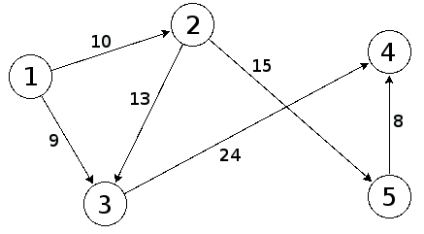
матрицата на съседство:
 | вр.1 | вр.2 | вр.3 | вр.4 | вр.5
вр.1 | 0 | 1 | 1 | 0 | 0
вр.2 | 0 | 0 | 1 | 0 | 1
вр.3 | 0 | 0 | 0 | 1 | 0
вр.4 | 0 | 0 | 0 | 0 | 0
вр.5 | 0 | 0 | 0 | 1 | 0
 | вр.1 | вр.2 | вр.3 | вр.4 | вр.5
вр.1 | 0 | 1 | 1 | 0 | 0
вр.2 | 1 | 0 | 1 | 0 | 0
вр.3 | 0 | 0 | 0 | 1 | 0
вр.4 | 0 | 1 | 0 | 0 | 0
вр.5 | 0 | 0 | 0 | 0 | 0

Slide 3
матрицата на съседство
 | вр.1 | вр.2 | вр.3 | вр.4 | вр.5
вр.1 | 0 | 10 | 9 | 0 | 0
вр.2 | 0 | 0 | 13 | 0 | 15
вр.3 | 0 | 0 | 0 | 24 | 0
вр.4 | 0 | 0 | 0 | 0 | 0
вр.5 | 0 | 0 | 0 | 8 | 0
 | вр.1 | вр.2 | вр.3 | вр.4 | вр.5
вр.1 | 10 | 10 | 9 | 0 | 0
вр.2 | 0 | 0 | 0 | 15 | 0
вр.3 | 2 | 0 | 0 | 24 | 0
вр.4 | 0 | 0 | 0 | 0 | 0
вр.5 | 0 | 7 | 0 | 8 | 0

Slide 4
матрицата на инцидентност
 | ребро 1 | ребро 2 | ребро 3 | ребро 4 | ребро 5 | ребро 6
вр.1 | −1 | −1 | 0 | 0 | 0 | 0
вр.2 | 1 | 0 | −1 | −1 | 0 | 0
вр.3 | 0 | 1 | 1 | 0 | −1 | 0
вр.4 | 0 | 0 | 0 | 0 | 1 | 1
вр.5 | 0 | 0 | 0 | 1 | 0 | −1
 | ребро 1 | ребро 2 | ребро 3 | ребро 4 | ребро 5 | ребро 6
вр.1 | 0 | 0 | 0 | 1 | 0 | 0
вр.2 | -1 | 0 | −1 | −1 | 0 | 0
вр.3 | 1 | 1 | 1 | 0 | 1 | 0
вр.4 | 0 | -1 | 0 | 0 | 1 | 0
вр.5 | 0 | 0 | 0 | 0 | 0 | 0

Slide 5
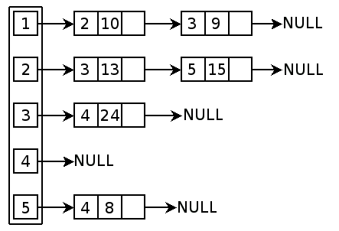
Списъци на съседство

Slide 6
Край

